Slide 1
iOS 多线程
主要介绍多线程在iOS应用

Slide 2
了解什么是多线程
怎么创建和管理多线程
怎么解决线程的安全问题

Slide 3
1.什么是多线程
什么是进程？
进程是计算机中的程序关于某数据集合上的一次运行活动，是系统进行资源分配和调度的基本单位，是操作系统结构的基础。在早期面向进程设计的计算机结构中，进程是程序的基本执行实体；在当代面向线程设计的
计算机结构中，进程是线程的容器
简单介绍iphone多进程特性：
早期系统只支持一个进程在前台运行（iOS系统自iOS 4起开始支持多任务）。现在iOS系统支持多进程同时运行。
进程的体现：
每点击一个icon就会创建一个进程。
虽然应用扩展是包含在container app中打包的，但是运行时它并不是跟你的app在同一个进程上面，而且有可能同一个app extension会同时运行在不同的进程，因为有可能同时有几个程序都打开了这个app extension，这个用来打开某个app Extension的应用就叫做host app（宿主应用）
多进程体现：
点击多个icon就会创建多个进程。这就是多进程。

Slide 4
什么是线程：
线程是进程内最小调度单位
线程体现：
打开界面网络不好的时候，会有一个loading。这就是因为子线程在处理数据。
主线程
iOS程序运行后会开启1条线程，称为“主线程”或“UI线程”。主线程的主要作用显示\刷新UI界面处理UI事件（比如点击事件、滚动事件、拖拽事件等）。主线程处理比较耗时的操作会造成界面 “卡顿”
子线程
主线程尽量不要处理比较耗时的任务，处理耗时任务交给子线程，处理完之后需要刷新UI的时候，再切换到主线程

Slide 5
单核和多核cpu多线程的实现
单核cpu
多核cpu
基于时间片调度策略
可以实现真正意义上的同时执行
基于时间片调度策略
现在cpu大多数是多核cpu，能够真正意义上的同时执行，再加一定调度策略。

Slide 6
多线程中一些术语
同步与异步
同步主要是针对一个调用，是等待执行完之后，继续执行还是。不等结果，继续执行下一个调用。
阻塞和非阻塞
阻塞主要是针对线程来说的。如一个线程调用另一个线程的时候，需要等另一个线程返回结果之后才能继续执行。如果不反悔数据则处于阻塞状态
同步不一定阻塞线程，如dispatch_syn 非主线程，同步执行block调用但是不阻塞线程。在子线程dispatch_syn 到main queue中，会切到主线程执行block，对于子线程来说，此时处于阻塞状态。
异步有可能切换线程(主线程dispatch_asyc(global queue))，也可能不切换线程dispatch_asyc(main queue) 。
同步（Sync） | 异步（Async）
就是发出一个功能调用时，在没有得到结果之前，该调用就不返回 | 异步与同步相对，当一个异步过程调用发出后，调用者在没有得到结果之前，就可以继续执行后续操作
阻塞 | 非阻塞
阻塞调用是指调用结果返回之前，当前线程会被挂起。 | 非阻塞和阻塞的概念相对应，指在不能立刻得到结果之前，该函数不会阻塞当前线程，而会立刻返回。

Slide 7
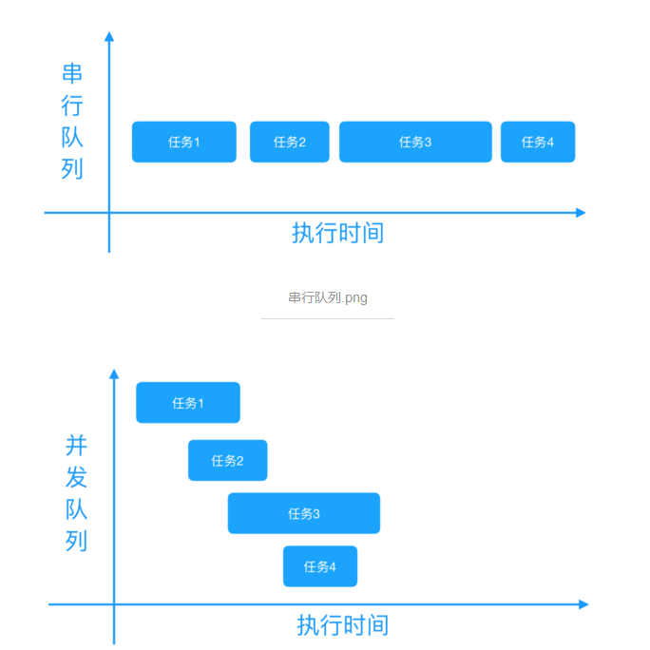
串行和并行
主要针对一个线程管理者来说的。如线程池，如 GCD中的串行queue和并行queue
串行：分发过来的任务按照FIFO执行，单同一个时间只可能一个线程执行，实现线程同步
并行：分发过来的任务按照FIFO执行，单同一个时间可能有多个线程同时执行
后面讲解GCD 的时候回详细串行queue，并行queue ，main queue和 asyn ，syn结合特性

Slide 8
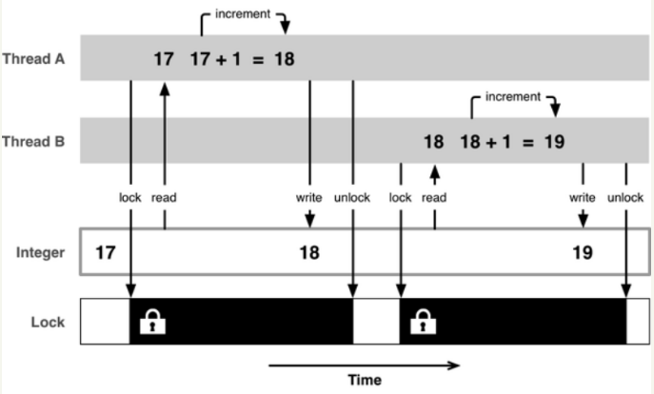
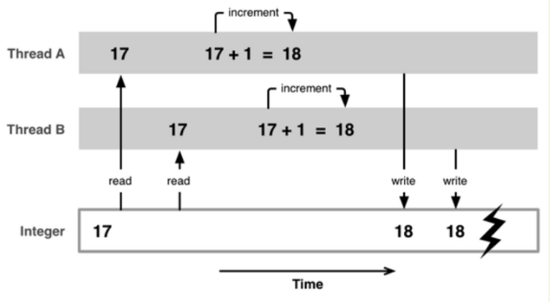
互斥锁（NSLock）
多条线程抢夺同一块资源
确保多线程中共享资源访问安全
没有锁
加锁

Slide 9
递归锁
对一个线程来说线程多次加锁安全。
递归锁可能造成一个线程长时间占用锁，打破线程的优先级。但是不易造成死锁。NSLock 要注意lock 和 unlock 平衡。否则容易死锁
nonatomic
不会为setter，getter方法加锁
atomic
原子属性，为setter，getter方法加锁
线程之间的通信
// 在主线程上执行操作 - (void)performSelectorOnMainThread:(SEL)aSelector withObject:(id)arg waitUntilDone:(BOOL)wait; - (void)performSelectorOnMainThread:(SEL)aSelector withObject:(id)arg waitUntilDone:(BOOL)wait modes:(NSArray<NSString *> *)array; // equivalent to the first method with kCFRunLoopCommonModes // 在指定线程上执行操作 - (void)performSelector:(SEL)aSelector onThread:(NSThread *)thr withObject:(id)arg waitUntilDone:(BOOL)wait modes:(NSArray *)array NS_AVAILABLE(10_5, 2_0); - (void)performSelector:(SEL)aSelector onThread:(NSThread *)thr withObject:(id)arg waitUntilDone:(BOOL)wait NS_AVAILABLE(10_5, 2_0); // 在当前线程上执行操作，调用 NSObject 的 performSelector:相关方法 - (id)performSelector:(SEL)aSelector; - (id)performSelector:(SEL)aSelector withObject:(id)object; - (id)performSelector:(SEL)aSelector withObject:(id)object1 withObject:(id)object2;

Slide 10
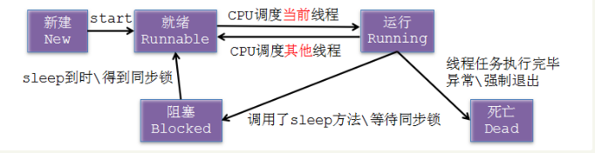
线程的生命周期
NSTread 有监听线程销毁的通知

Slide 11
多线程的优点与缺点

Slide 12
多线程优点
多线程的优点能适当提高程序的执行效率能适当提高资源利用率（CPU、内存利用率）
主线程主要做UI刷新，子线程处理数据。保证app体验流畅

Slide 13
多线程的缺点
创建线程是有开销的，iOS下主要成本包括：内核数据结构（大约1KB）、栈空间（子线程512KB
创建线程大约需要90毫秒的创建时间如果开启大量的线程，会降低程序的性能线程越多，CPU在调度线程上的开销就越大程序设计更加复杂
资源竞争，如果频繁枷锁解锁会影响性能
处理不当可能造成死锁。如果卡死某个业务子线程很难发现，如果卡死主线程，造成APP卡死。

Slide 14
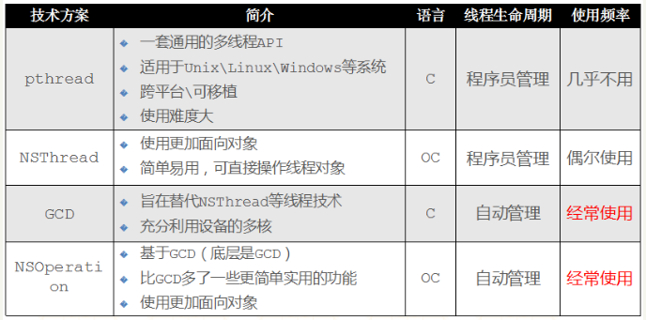
iOS 使用多线程的几种方式
从大的层面对比iOS几种多线程实现方式

Slide 15
Pthread 使用举例
// 1. 创建线程: 定义一个pthread_t类型变量
pthread_t thread;
// 2. 开启线程: 执行任务
pthread_create(&thread, NULL, run, NULL);
// 3. 设置子线程的状态设置为 detached，该线程运行结束后会自动释放所有资源
pthread_detach(thread);
void * run(void *param) // 新线程调用方法，里边为需要执行的任务
{
NSLog(@"%@", [NSThread currentThread]);
return NULL;
}
Thread Join
pthread_join() 阻塞当前的线程，直到另外一个线程运行结束
Thread detach
pthread_detach(thread);
要注意的一点是在使用Pthreads的时候一定要手动把当前线程结束掉
pthread、NSThread

Slide 16
NSTread 使用举例
创建
启动
执行
常用方法
+ (BOOL)isMainThread
[NSThread currentThread]
- (void)setName:(NSString *)name
+ (void)exit
线程退出通知
线程优先级
pthread、NSThread

Slide 17
NSOpetration实用举例
NSOperation
- (void)addOperationToQueue { // 1.创建队列 NSOperationQueue *queue = [[NSOperationQueue alloc] init]; // 2.创建操作 // 使用 NSInvocationOperation 创建操作1 NSInvocationOperation *op1 = [[NSInvocationOperation alloc] initWithTarget:self selector:@selector(task1) object:nil]; // 使用 NSInvocationOperation 创建操作2 NSInvocationOperation *op2 = [[NSInvocationOperation alloc] initWithTarget:self selector:@selector(task2) object:nil]; // 使用 NSBlockOperation 创建操作3 NSBlockOperation *op3 = [NSBlockOperation blockOperationWithBlock:^{ for (int i = 0; i < 2; i++) { [NSThread sleepForTimeInterval:2]; // 模拟耗时操作 NSLog(@"3---%@", [NSThread currentThread]); // 打印当前线程 } }]; [op3 addExecutionBlock:^{ for (int i = 0; i < 2; i++) { [NSThread sleepForTimeInterval:2]; // 模拟耗时操作 NSLog(@"4---%@", [NSThread currentThread]); // 打印当前线程 } }]; // 3.使用 addOperation: 添加所有操作到队列中 [queue addOperation:op1]; // [op1 start] [queue addOperation:op2]; // [op2 start] [queue addOperation:op3]; // [op3 start] }

Slide 18
GCD 使用举例
Grand Central Dispatch(GCD) 是 Apple 开发的一个多核编程的较新的解决方法。它主要用于优化应用程序以支持多核处理器以及其他对称多处理系统。它是一个在线程池模式的基础上执行的并发任务，可在 iOS 4 及以上版本使用。

Slide 19
GCD 优点
GCD 可用于多核的并行运算
GCD 会自动利用更多的 CPU 内核（比如双核、四核）
GCD 会自动管理线程的生命周期（创建线程、调度任务、销毁线程）
程序员只需要告诉 GCD 想要执行什么任务，不需要编写任何线程管理代码
GCD中几个关键术语
任务：就是执行操作的意思，换句话说就是你在线程中执行的那段代码。在 GCD 中是放在 block 中的。执行任务有两种方式：同步执行（sync）和异步执行（async）。
是否等待队列的任务执行结束，以及是否具备开启新线程的能力。具有开辟线程的能力并不是说aysn一定会开辟线程（主队列的asyn）。
同步执行（sync）：同步添加任务到指定的队列中，在添加的任务执行结束之前，会一直等待，直到队列里面的任务完成之后再继续执行。
异步执行（async）：异步添加任务到指定的队列中，它不会做任何等待，可以继续执行任务。

Slide 20
串行队列（Serial Dispatch Queue）：
每次只有一个任务被执行。让任务一个接着一个地执行。
（只开启一个线程，一个任务执行完毕后，再执行下一个任务）
说到串行queue，main queue即主队列也是串行queue。主队列dispatch_asyn 不会切换线程，只是跑到下一个RunLoop 继续执行。dispatch_sync 在main queue中 很容易死锁，但是dispatch_asyn(main queue) 不一定死锁(要看执行这句话的时候，所在的queue是否是main queue)。
后面贴上举例代码。
自己创建的串行队列即非main queue特性：
Dispatch_asyn 不一定切换线程，dispatch_sync 不切换线程。
后面贴上代码，
应用举例：FMDB由于系统地城sqlite不是线程安全的。FMDB有一个串行queue（非Main queue），用来同步线程。可以看到里面用的都是dispatch_sync,这样对于外部调用都是同步返回。 dispatch_sync 调用的时候一定要检查当前queue是不是，所要执行调用的queue否则很容易造成死锁。

Slide 21
并发队列（Concurrent Dispatch Queue）：可以让多个任务并发（同时）执行。（可以开启多个线程，并且同时执行任务）
并发队列的并发功能只有在异步（dispatch_async）函数下才有效。
后面补上插图
从这点可以看到dispatch_aysnc 会触发多个线程调用。并行队列里面的任务，有资源共享，一定要注意多线程问题。这个大家一般都很容易理解。
dispatch_sync 大家可能就忽略了线程安全。因为如果是并行queue，dispatch_sync 不会切换线程，可能就忽略了多线程。但是如果 dispatch_sync 所在的函数同时被ThreadA，ThreadB 同时调用，如果执行任务存在资源竞争则一定要注意线程安全。
举个简单例子：SDWebImage 是一个iOS图片下载经典开源库。他里面就用到一个并行queue用来维护 <path：image> 字典。这个就是经典的多线程读写同步问题。所有的读操作都用dispatch_async，所有的写操作都用dispatch_barrier_sync。注意不是dispatch_sync。如果对dispatch_barrier系列函数不是很了解。可以先跳过。后面会详细说明下

Slide 22
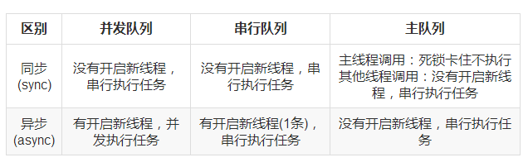
同步执行 + 并发队列
异步执行 + 并发队列
同步执行 + 串行队列
异步执行 + 串行队列
同步执行 + 主队列
异步执行 + 主队列

Slide 23
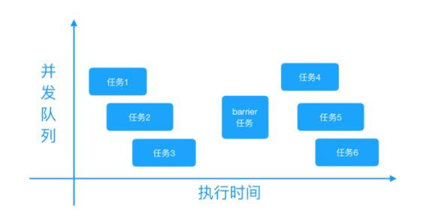
GCD 栅栏方法： dispatch_barrier
利用栅栏方法特性，实现多线程的读写线程安全
GCD 延时执行方法：dispatch_after我们经常会遇到这样的需求：在指定时间
（例如3秒）之后执行某个任务。可以用 GCD 的dispatch_after函数来实现。 需要注意的是：dispatch_after函数并不是在指定时间之后才开始执行处理，
而是在指定时间之后将任务追加到主队列中。
严格来说，这个时间并不是绝对准确的，但想要大致延迟执行任务，
dispatch_after函数是很有效的。
Self performSelector: afterDelay: object: 副作用会造成延迟释放。尽量少的调用self performSelector 系列函数

Slide 24
扩展与思考
模拟实现一个 6个常驻核心线程的异步调
封装一个线程池mananger ，管理最多6个线程并发。
实现原理：dispatch_semaphore，每次调用block的时候dispatch_semaphore_wait，线程执行完之后dispatch_semaphore_signal。 这个模拟并行queue，的asyn特性。但是没有线程重用。 代码后面贴上
模拟自己创建串行queue的asyn和一个常驻线程绑定
封装一个MyQueue ，所有在这个queue上的asyn操作，都在一个绑定的常驻线程上。
用系统创建创建的串行queue的asyn操作无法和一个线绑定。线程不用的时候有可能退出，用的时候有可能创建。
实现原理：ThreadA 线程长活，所有MyQueue的 asyn函索调用 都利用[self performSelectorOnThread: ThreadA selector：<#(SEL)#> withObject:<#(id)#> waitUntilDone:NO]

Slide 25
多线程使用注意事项
[self performSelectorOnMainThread:<#(SEL)#> withObject:<#(id)#> waitUntilDone:<#(BOOL)#>];
如果ThreadA 切到主线程，要调用MethodA，但此时主线程正在执行MethodB。那要等到MehtodA执行完之后才有机会执行MethodB。
[nsrunLoop 的延迟cancel 方法很有用]，比nsobject的 cancel强大。后面贴上代码
工程里面得 利用main queue 检测是否是主线程，和NSThread isMainThread 的细微区别。后面贴上详细代码说明
4. dispatch_onece 类里面的init方法要尽量精简，不要发通知。否则处理不当会造成死锁
5. dispatch_sync 之前一定要检测当前执行方法时所在的队列。
6.Nsthread 早期系统需要@autoreleasepool ios7之后就不需要了。【 https://www.jianshu.com/p/0f1aa5308391 】
7.创建多线程的时候设置一个名字，出问题可以方便调试。创建太多的线程会拖累cpu。

